Slide 1
Выставка реликвий моей семьи «То, что дорого!»
Подготовила
Маслова Анастасия
ученица 3 «Б» класса
ГБОУ СОШ №2084 г. Москвы

Slide 2
Прадедушка Маслов Константин Александрович

Slide 3
письма прадедушки и прабабушки друг другу, 1944-1945 гг.

Slide 4
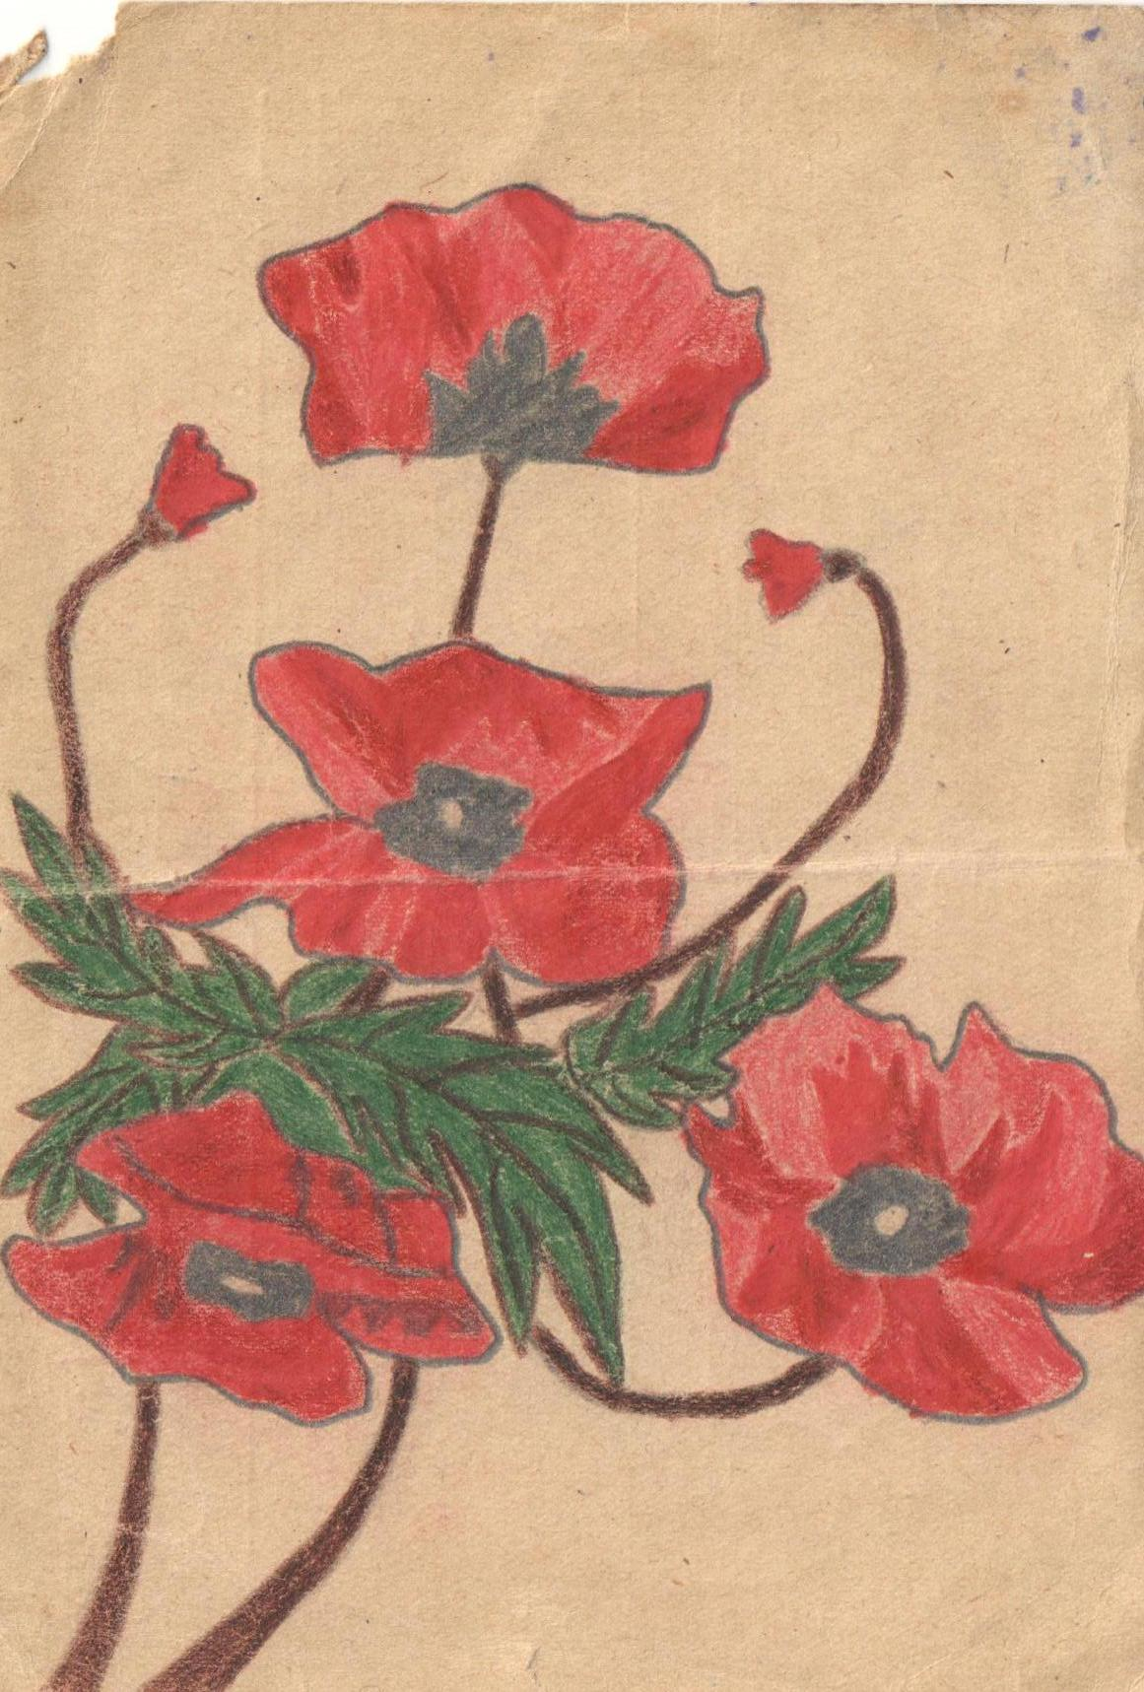
поздравительная открытка с 1 мая от прабабушки Дуси в 1945 году

Slide 5
партбилет вступление в партию в 1946 году
красноармейская книжка призван в Красную армию в 1941 году

Slide 6
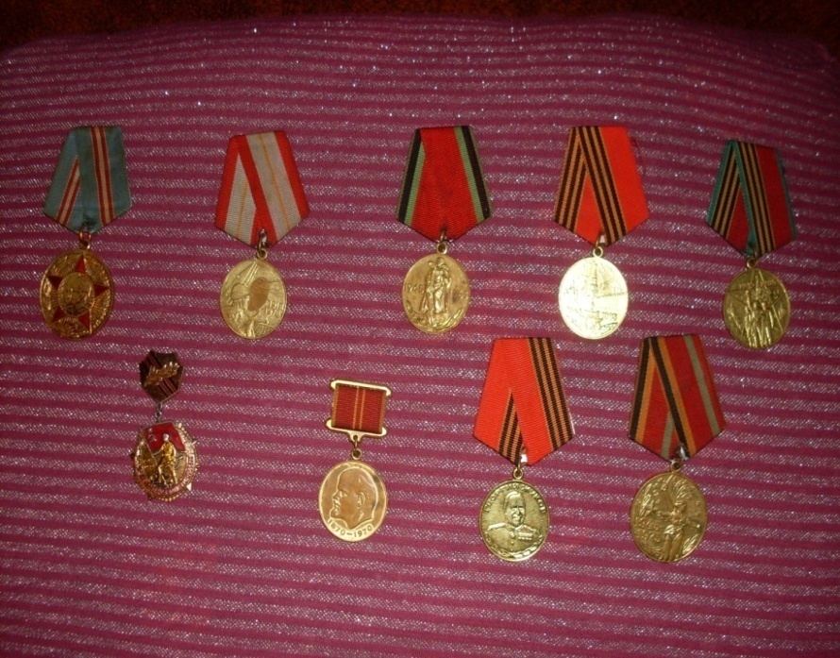

Slide 7
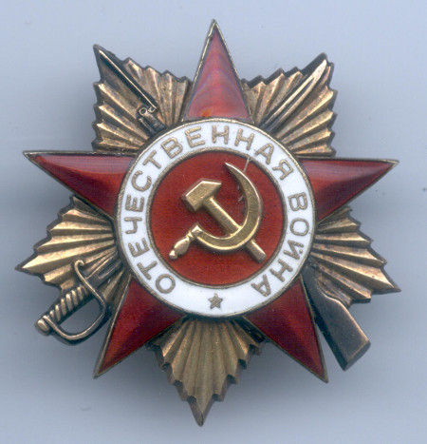
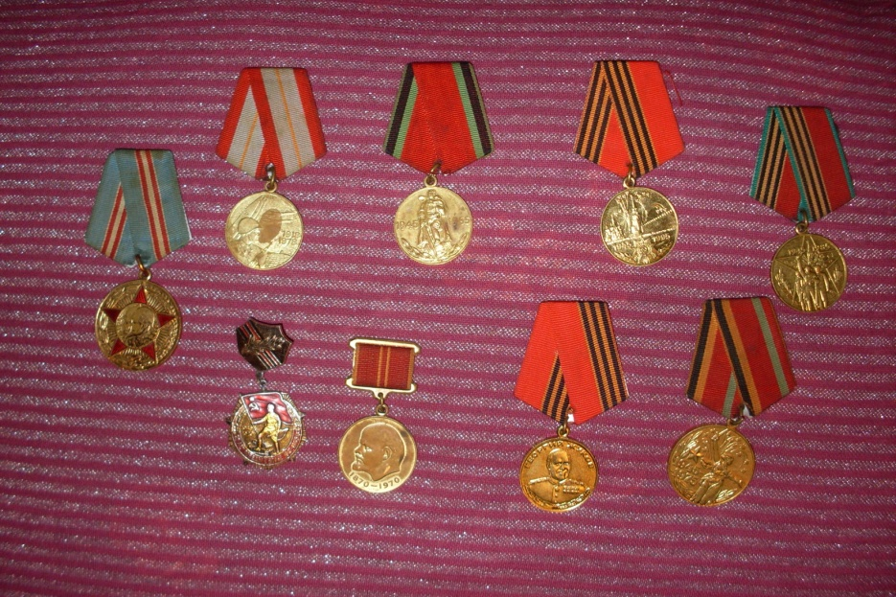
Часть медалей была утеряна

Slide 8
Документы и фотографии были сохранены прадедушкой Масловым Константином Александровичем и моим дедушкой Масловым Валерием Константиновичем

